Slide 1






Tesis de inversión

Slide 2


Slide 3
Historia
Modelo de Negocio
Contexto Macroeconómico
Gobierno Corporativo
Valuación
Precio Objetivo
Producto estructurado
Eventos Relevantes
Riesgos
Agenda

Slide 4



Historia
1964 - Nace “Ma Yun” en Hangzhou, China.
1988 - Se gradúa de Fiología Inglesa
1988 a 1995 - Es rechazado de Harvard y de múltiples trabajos

Slide 5
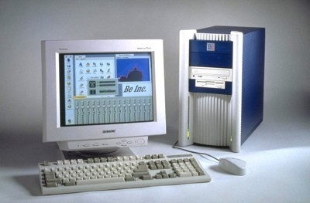


Historia
1995 - Tiene su primer contacto con una computadora y funda China Page.
1999 - Funda Alibaba
2003 - Funda Taobao para competir con Ebay

Slide 6


Historia
2004 - Funda Alipay
2006 - Ebay cierra su portal en China
2014 - Se lista Alibaba en la bolsa
2019 - Jack Ma deja Alibaba

Slide 7






Negocio
Comercio Chino
Comercio Internacional
Servicio al consumidor
(ele.me)

Slide 8







Negocio
Logistica
Servicios en la nube
Multimedia y Entretenimiento
(Cainiao)
Servicios Financieros
Iniciativas de innovación
(Alipay)

Slide 9
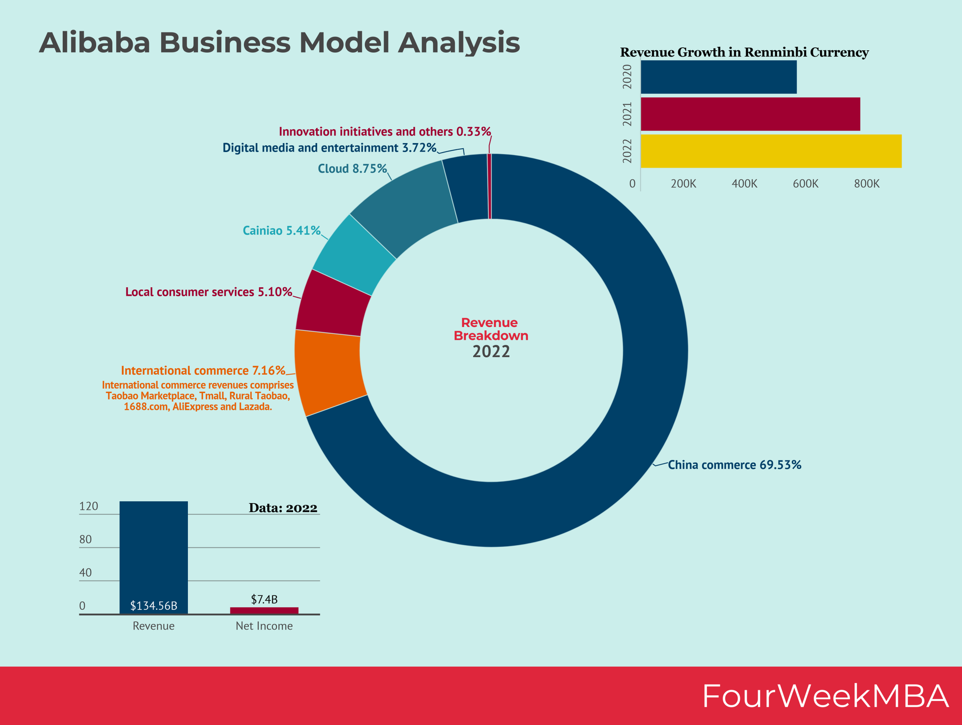

Slide 10

Macroeconomía
Inflación
PIB
ICC
Octubre: -0.2%
3Q: +4.9%
Septiembre: 87.2
Demografía
Tasa de natalidad
1.412 Millones de habitantes
1.28 Hijos por mujer

Slide 11

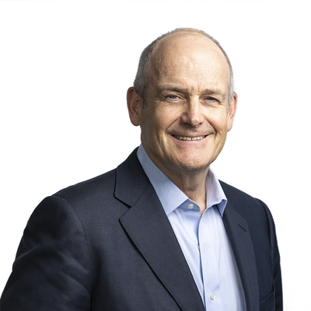







Gobierno Corporativo
Michael J. Evans
Presidente y Director
2015
Maggie Wu
Directora
2022
Joseph Tsai
Chairman
2023
Sara Yu
Asesora General
2020
Eddie Wu
CEO
2023
Zeming Wu
CTO
2022
Toby Xu
CFO
2022
Jane Jiang
CPO
2023

Slide 12
Análisis Dupont
6.48%
ROE
8.48%
49%
156%
Margen Neto
Rotación de Activos
Apalancamiento

Slide 13


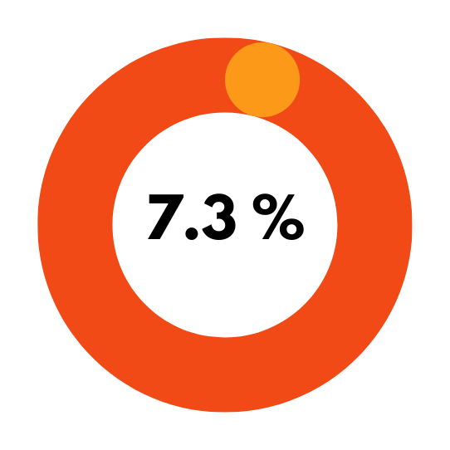
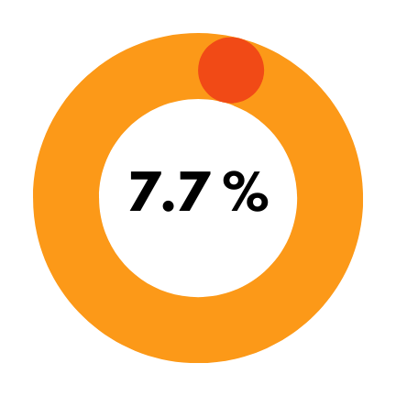
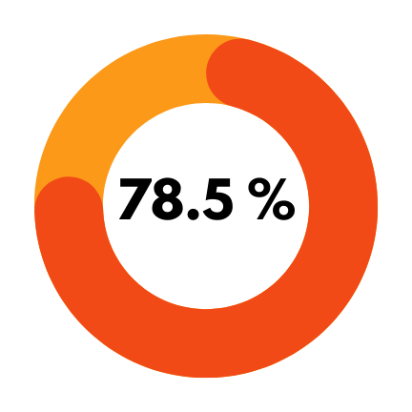
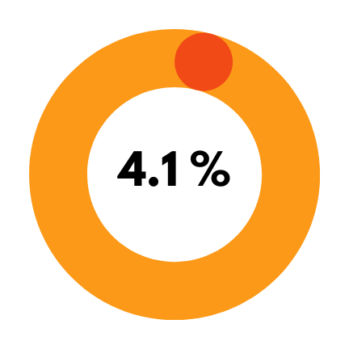
Risk Free = 3.92%
Spread for Firm = 1.23%
Beta = 0.62
Spread for country = 0.75%
Equity
Debt
Cost of Capital
Tax Shield
Cost of debt
WACC

Slide 14



Target Price
Perpetuity Growth rate
WACC
ROIC
NPV
$353,366
Market Price
Cash and Equivalents
$27,010
Debt
$91,753
$76.73
Equity Value
$288,622
Growth Forecast
# Shares
2543
Fair Value
$113.47
+ %48
*Todos los valores están expresados en millones de dólares, excepto en los precios*

Slide 15


Target Price (Pesimista)
Perpetuity Growth rate
WACC
ROIC
NPV
$298,600
Market Price
Cash and Equivalents
$27,010
Debt
$91,753
$76.73
Equity Value
$233,857
Growth Forecast
# Shares
2543
Fair Value
$91.94
+ %20
*Todos los valores están expresados en millones de dólares, excepto en los precios*

Slide 16
Empresa | EV/EBITDA ACTUAL | EV/REVENUE FORECAST | P/E | PRICE TO BOOK | PEG
PROMEDIO | 71.09 | 2.64 | 37.10 | 4.10 | 0.95
ALIBABA | 10.17 | 1.10 | 11.20 | 1.82 | 0.68
TENCENT | 17.59 | 4.25 | 15.03 | 3.71 | 1.73
AMAZON | 16.24 | 2.38 | 76.34 | 5.89 | 2.33
JD.COM | 18.69 | 0.22 | 29.64 | 2.86 | 0.70
MEITUAN | 257.57 | 2.26 | 77.71 | 7.34 | 0.14
PDD HOLDINGS | 18.64 | 4.05 | 30.35 | 6.30 | 0.91
BAIDU | 5.55 | 1.57 | 14.46 | 1.23 | 0.99
TRIP.COM | 163.38 | 3.72 | 16.17 | 1.37 | 0.13

Slide 17
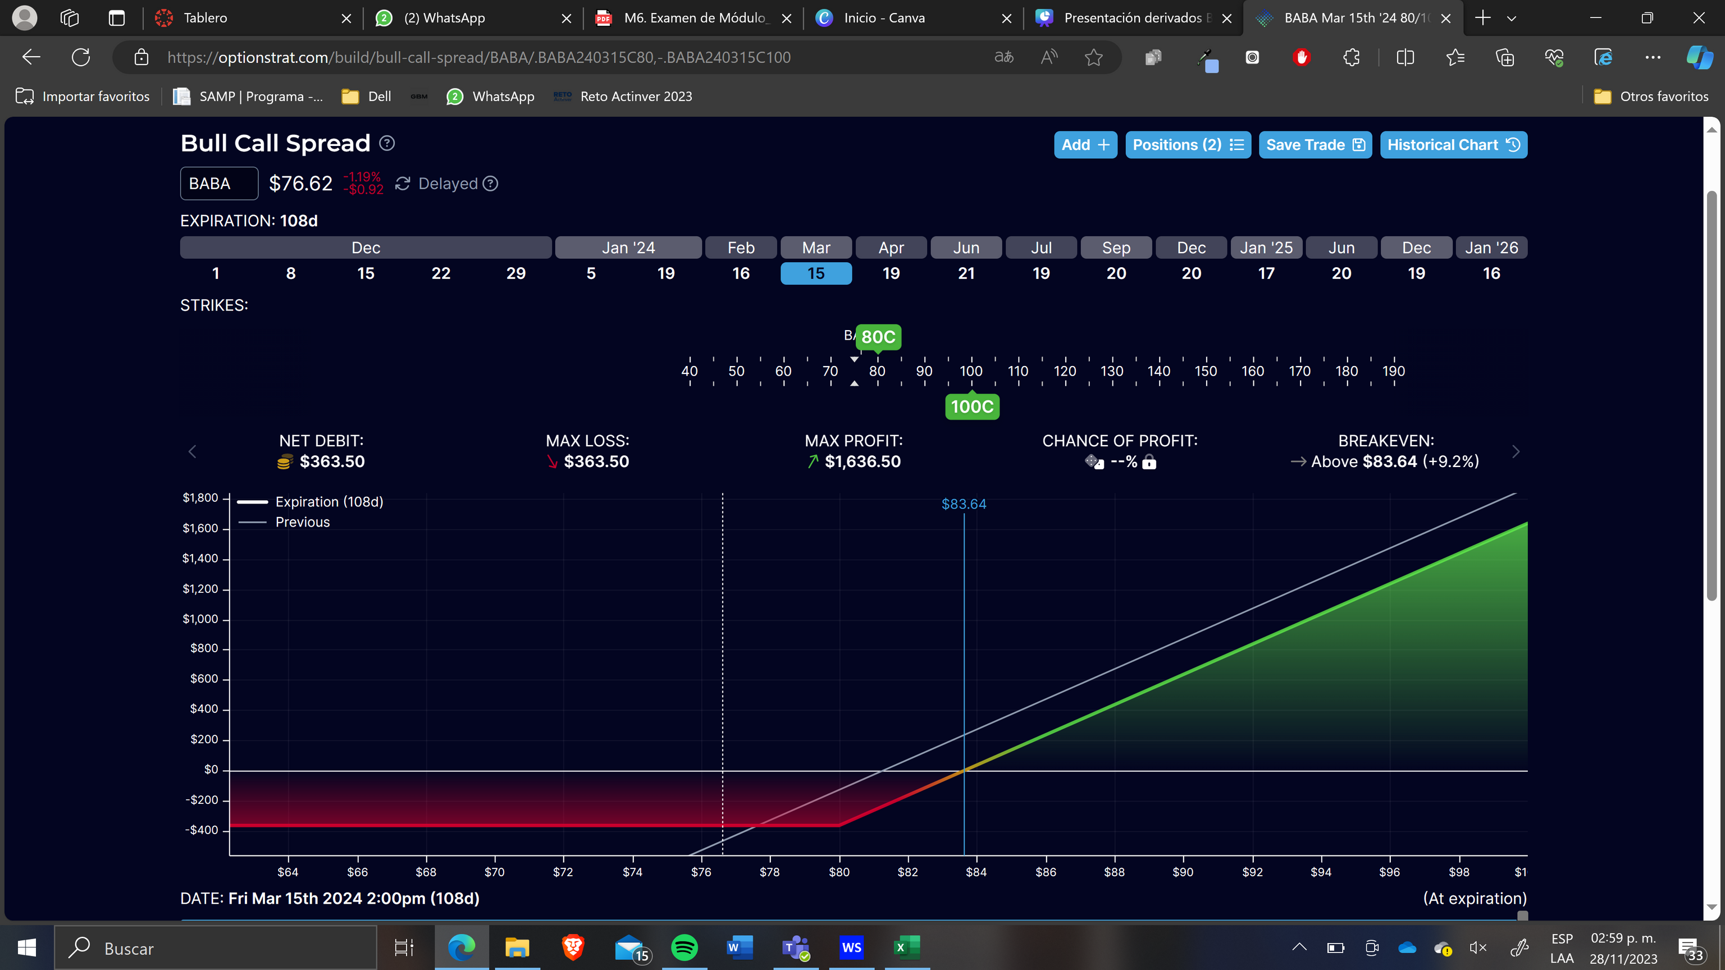

Slide 18

Nota estructurada
Fecha de inicio 28/11/2023
Fecha de vencimiento 15/03/2024
Plazo = 108 días
Inversión Inicial = $1,000,000
# Treasury Bills = 10,000
TD = 5.48%
Inversión en bills = $986,492
Inversión en Derivados = $13,508
*Todos los valores están expresados en dólares*

Slide 19
Subyacente: BABA
Call Largo
Call Corto
Strike
$100
$80
Prima
$4.55
$0.88
Número de Calls a adquirir: 3680
*Todos los valores están expresados en dólares*

Slide 20
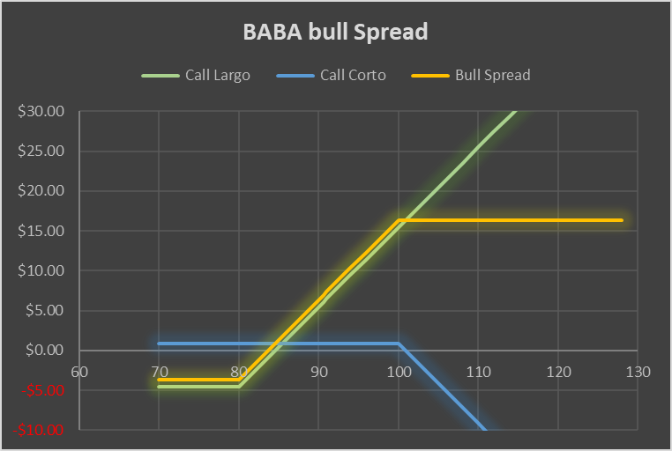
Bull Spread
Punto de Equilibrio = $83.64
Spot de Mínimo rendimiento neto = $88.25
Spot de Máximo rendimiento = $100
Mínima ganancia neta = $ 16,865
Máxima ganancia = $ 60,094
Max Rendimiento Neto = 6.01%
Max Rendimiento Anualizado = 20.03%
Peor escenario: $1,000,000
Mejor escenario: $1,060,094
*Todos los valores están expresados en dólares*

Slide 21
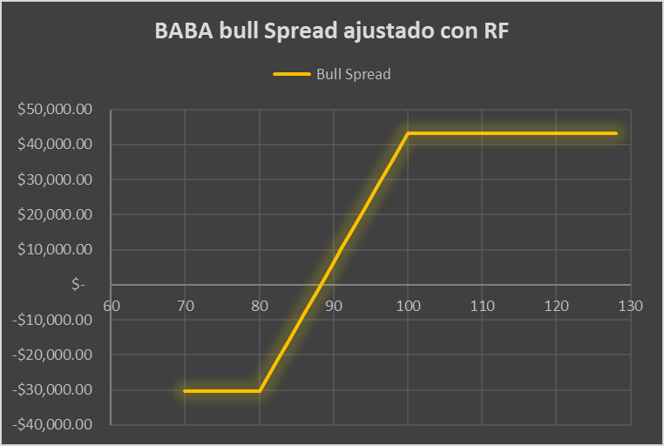

Slide 22
Eventos Relevantes
Reportes mensuales de la inflación y del ICC en China
16 de Enero 2024 reporte del PIB China
18 de Enero 2024 primer pago en la historia de dividendo ($1 USD)
21 - 23 de Febrero del 2024 siguiente reporte de Alibaba

Slide 23
Riesgos
Riesgo de Mercado:
Dependencia fuerte en la elasticidad de los precios
Riesgo operativo:
Sucesión del nuevo gobierno corporativo
Riesgo Legal:
Rigurosas regulaciones tanto de China como de USA

Slide 24
Gracias
Romel Vázquez
Asesor en inversiones AMIB figura 3

